Slide 1
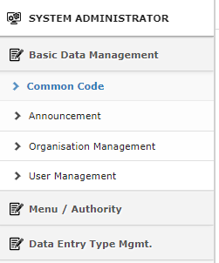
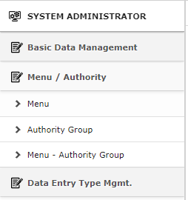
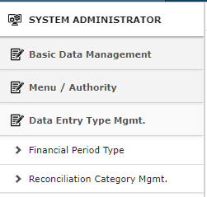
시스템 공통코드 관리
공지사항 관리
회사정보 관리
사용자 및 Bank Account 정보 관리
메뉴 관리
권한 그룹 관리
회계녀도 / 분기 정보 관리
메뉴 – 권한 그룹 매핑
Reconciliation Category 관리

